Slide 1
Comunità Energetiche Rinnovabili: il percorso di Camera di Commercio.
20 giugno 2025
Forum della transizione energetica
Malpensafiere
30 marzo 2023
Forum della transizione energetica
Malpensafiere
7 marzo 2024
Incontro per avvio della
CER Colle di Biumo a
VILLE PONTI
26 luglio 2024
Tavolo di monitoraggio provinciale delle Comunità Energetiche Rinnovabili
26 luglio 2023
Costituzione formale dell’associazione non riconosciuta MALPENSAFIERE CER
5 maggio 2025
Trasformazione in associazione riconosciuta multicabina
MALPENSA INSUBRIA CER
13 giugno 2024
Presentazione della case history varesina al congresso EUROCHAMBRES 2024

Slide 2
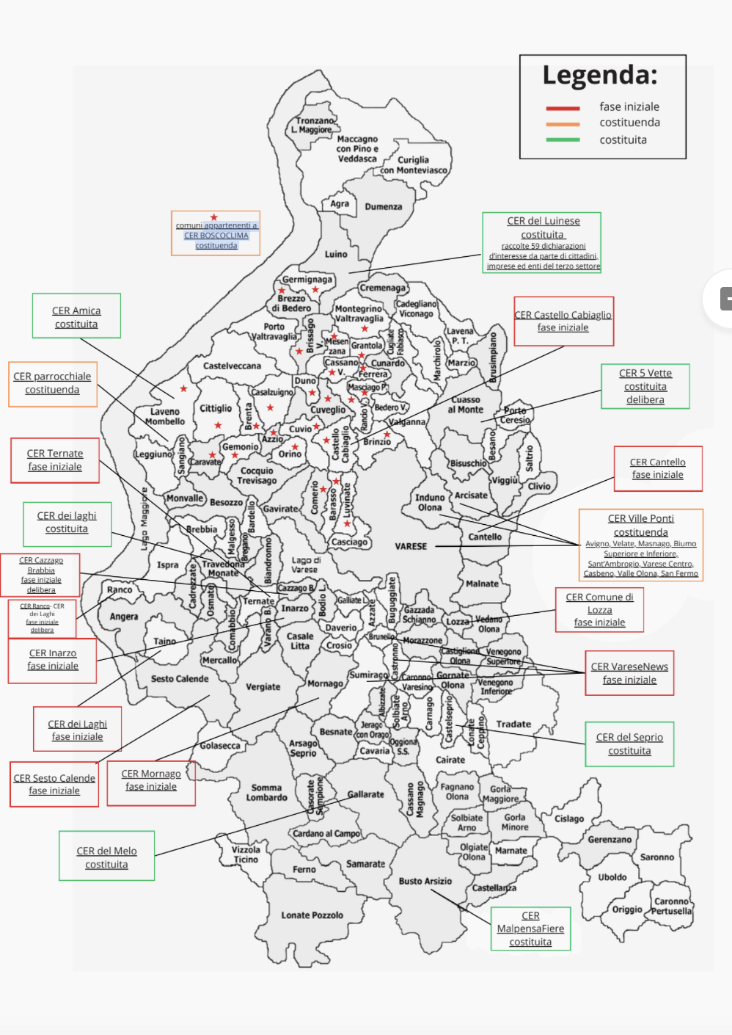
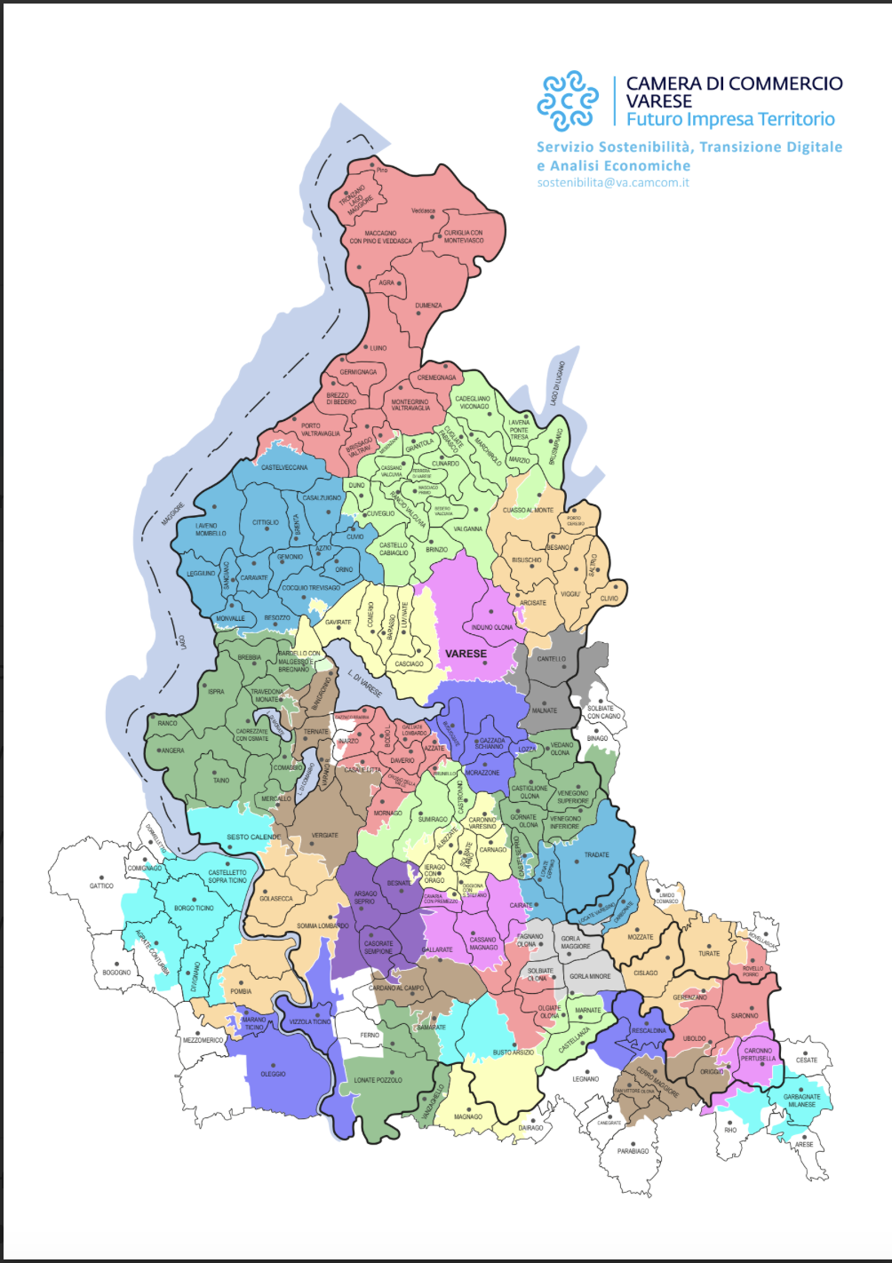

Slide 3
Il percorso di MALPENSA INSUBRIA CER
31 agosto 2025
Termine per manifestazione d’interesse a far parte di una delle suddette CER tramite il sito di Malpensa Insubria CER
30 settembre 2025
Sottoscrizione accordo di configurazione, con contestuale richiesta di associarsi a Malpensa Insubria CER
30 ottobre 2025
30 ottobre 2025: Malpensa Insubria CER carica sul portale GSE iscrizione delle configurazione
30 novembre 2025
domanda al GSE per ottenere contributo del 40% in conto capitale nei comuni < 50.000 abitanti
20 settembre 2025
Entro tale data Malpensa Insubria CER effettuerà un assesment energetico delle domande pervenute
15 ottobre 2025
l’organo di amministrazione di Malpensa Insubria CER ammette i nuovi soci, individua il capofila della configurazione
31 ottobre 2025
Malpensa Insubria CER carica sul portale GSE iscrizione delle configurazione
MalpensaFiere, 20 giugno 2025

Slide 5
MALPENSA INSUBRIA CER: SOCI PUBBLICI /ISTITUZIONIALI

Slide 6
MALPENSA INSUBRIA CER: LE CONFIGURAZIONI ENERGETICHE
1- CER Malpensafiere: Cabina AC001E01342
21 soci, 2,3 MWp di potenza installata, 2,53 GWh di energia prodotta,
1,34 GWh di energia immessa ;
2- CER Castelseprio: Cabina AC001E01441
….soci, ….KWp di potenza installata, 1,224 GWh di energia prodotta,
…..KWh di energia immessa e
3- CER Ville Ponti (Varese Centro -Nord- Induno O.- Arcisate) Cabina AC001E01458
4- CER Varese Sud (Giubiano San Carlo Bizzozero) Cabina AC001E01454
5- CER 233 Nord (Cairate Carnago Caronno V. Castelseprio Castiglione Olona Gornate O. Lonate C. Lozza Tradate Vedano O. Venegono I. Venegono S).
6- CER Castellanza (Busto Arsizio Gorla Minore Legnano Marnate Olgiate Olona) Cabina AC001E01341
Cabina AC001E01445

Slide 7
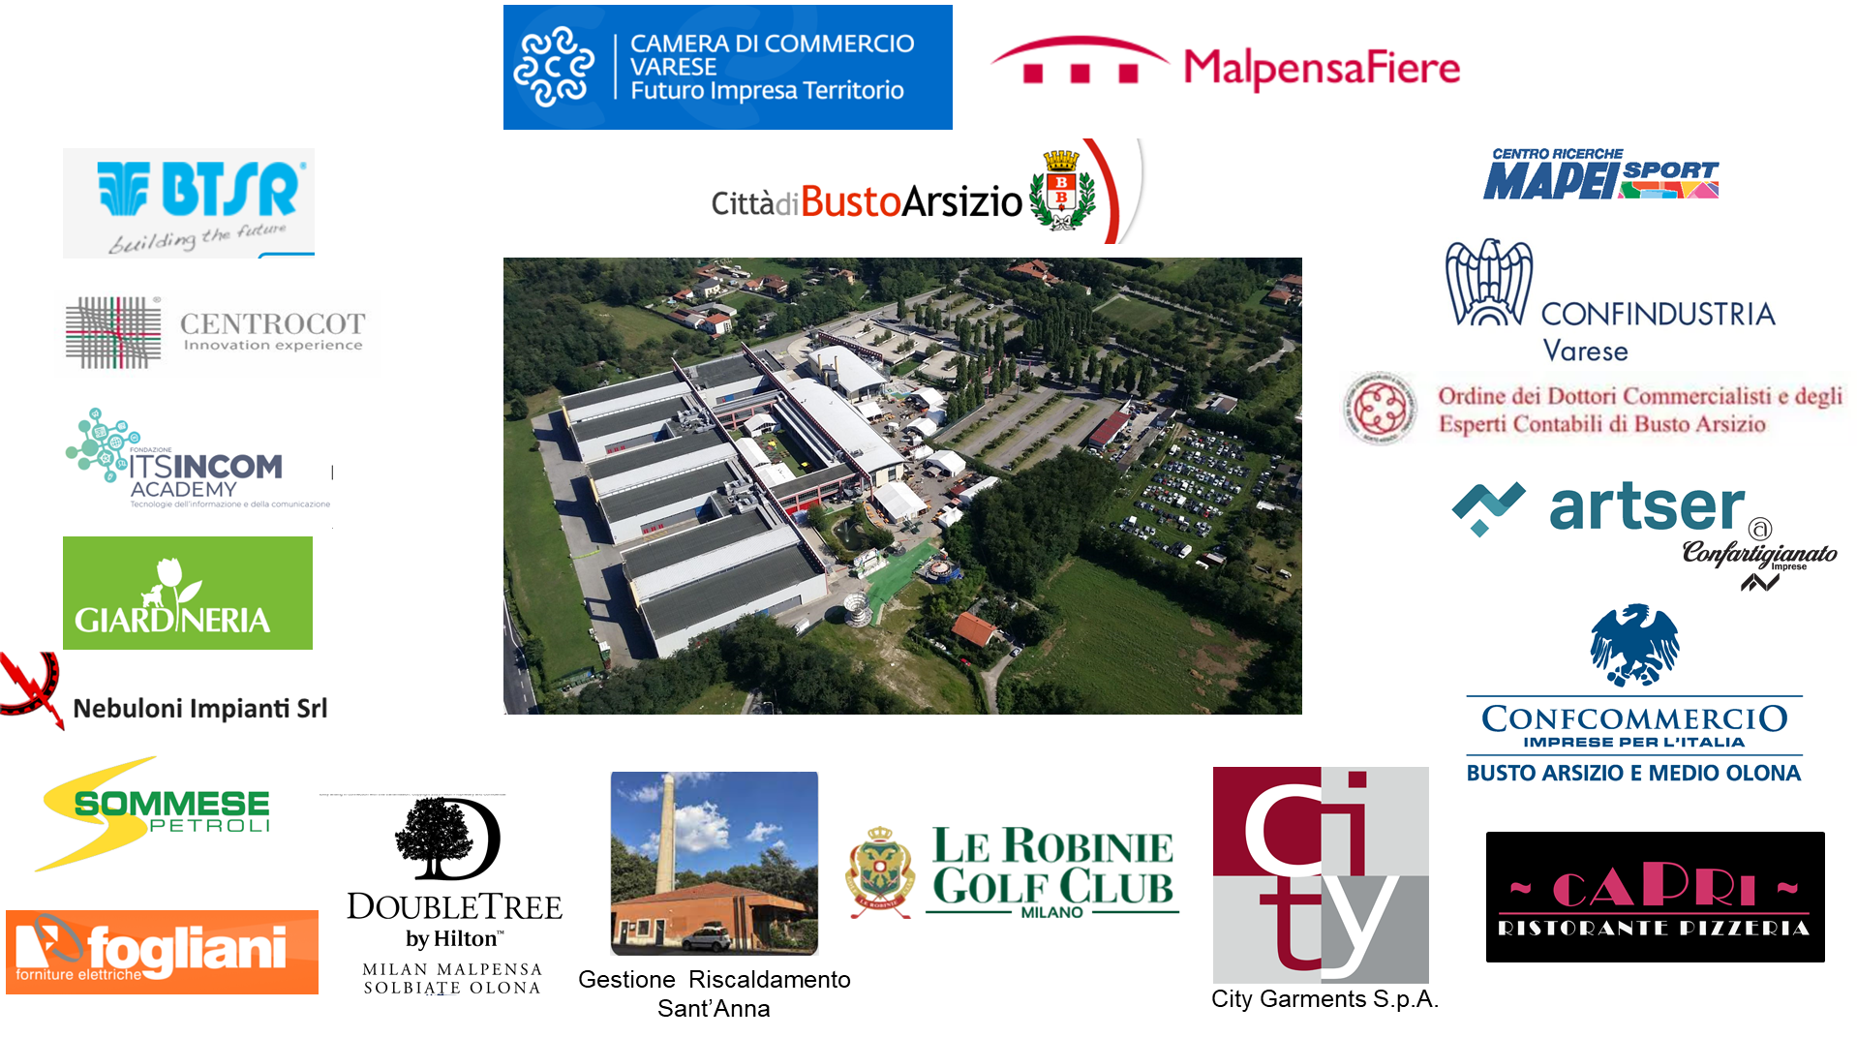
I 21 soci fondatori di Malpensafiere CER
Avvio di una CER presso Ville Ponti
7

Slide 8
I 10 soci fondatori di Castelseprio CER

Slide 9
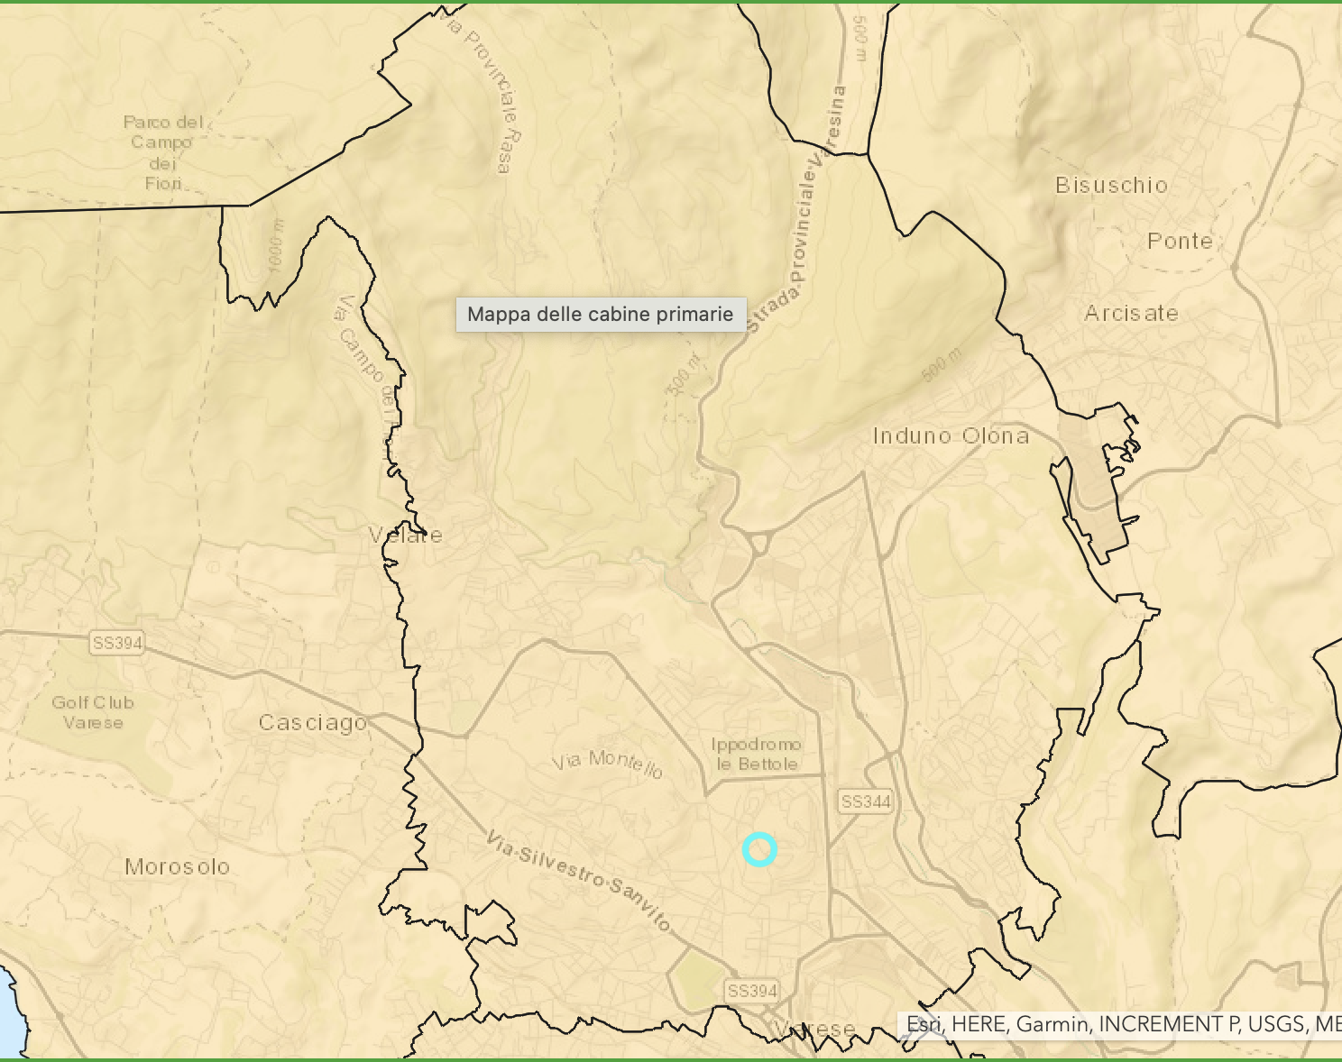

Slide 10
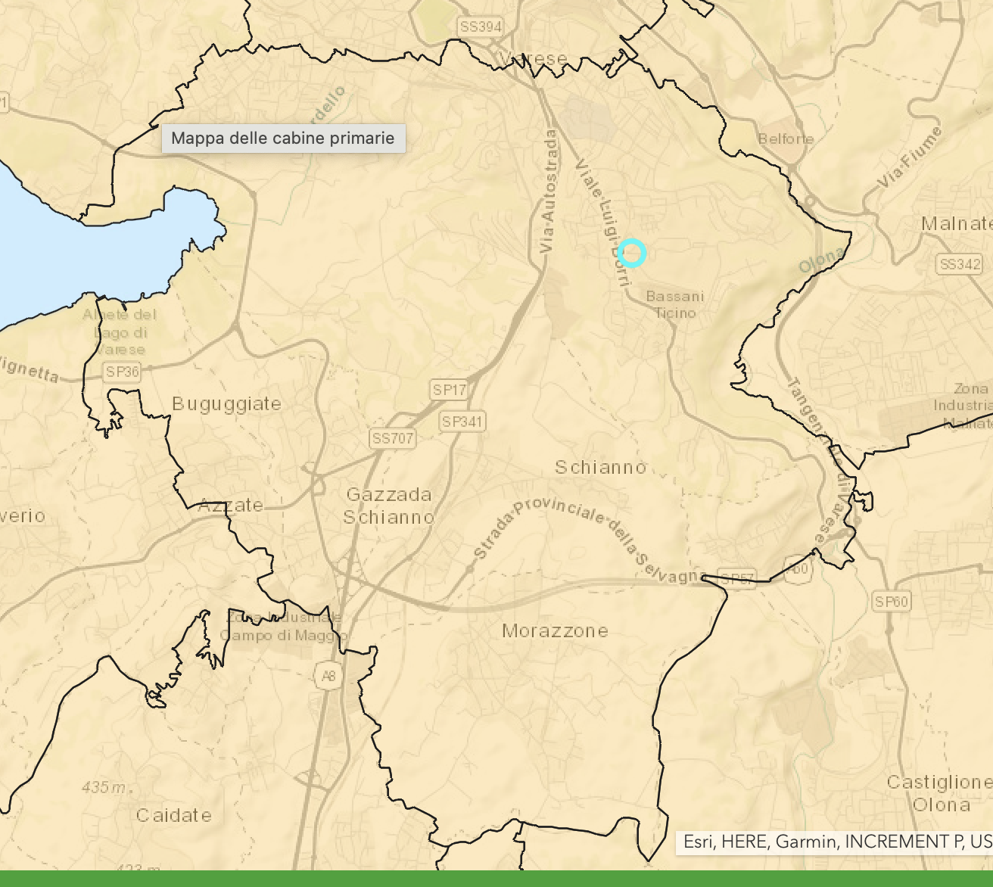

Slide 12
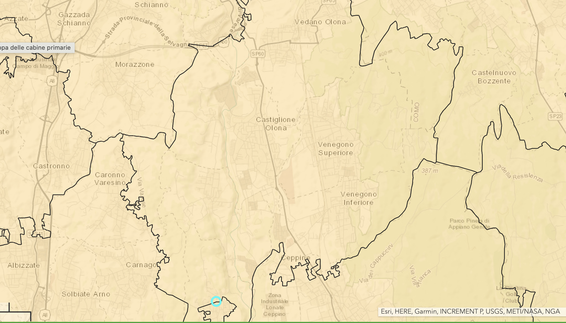

Slide 13
